Slide 1
Curso de Power Point
Básico • Avanzado

Slide 2
Clase 07: Textos

Slide 3
o
en
T
s
Power Point
e
x
t

Slide 4
Textos en Power Point

Slide 5
TIPOGRAFÍAS

Slide 6
TIPS
2 tipografías como máximo
Tamaño adecuado
Texto legible
Tamaño visible desde lejos
Texto inelegible
Difícil de ver o entender desde lejos.
No funciona para una presentación.

Slide 8
Títulos
Rock Salt - Textos en Power Point
Pacífico - Textos en Power Point
Gugi - Textos en Power Point
Poppins - Textos en Power Point
Staatliches - Textos en Power Point

Slide 9
Cuerpo
Calibri - Textos en Power Point
Cabin - Textos en Power Point
Red Hat Display - Textos en Power Point
Aleo - Textos en Power Point
Righteous - Textos en Power Point

Slide 11
Este es un cuadro de texto.²
Este es un texto de ejemplo.
Este es Un Texto de ejemplo.
Este es un texto de ejemplo.
Este es un texto de ejemplo.
ESTE ES UN TEXTO DE EJEMPLO.
Este es un texto de ejemplo.
Este es un texto de ejemplo.
Este es un texto de ejemplo.
Este es un texto de ejemplo.
Este es un texto de ejemplo.
Este es un texto de ejemplo.
Este es un texto de ejemplo.
Este es un texto de ejemplo.
Este es un texto de ejemplo.
Este es un texto de ejemplo.
Este es un texto de ejemplo.

Slide 12
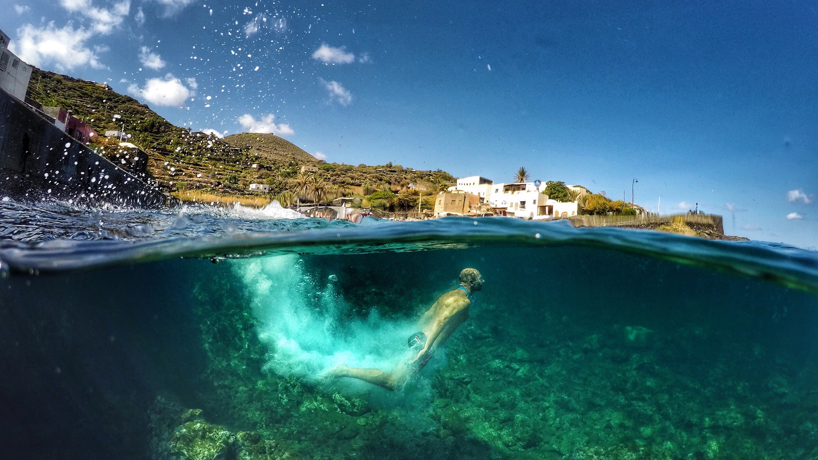
Este es un texto de WordArt

Slide 13
Este es oootro cuadro de texto.

Slide 14
Hola, este es otro texto.
Este es otro texto

Slide 15
La Fiesta de San Juan, también llamada víspera de San Juan o noche de San Juan, es la festividad cristiana del nacimiento de san Juan Bautista el día 24 de junio. Algunos vinculan la festividad o algunas de sus celebraciones en ritos de origen pagano previos o ajenos al cristianismo (Litha), reminiscencia de sacrificios humanos.1​ En países europeos-mediterráneos la realización de hogueras suele ser un elemento habitual.
La Fiesta de San Juan, también llamada víspera de San Juan o noche de San Juan, es la festividad cristiana del nacimiento de san Juan Bautista el día 24 de junio. Algunos vinculan la festividad o algunas de sus celebraciones en ritos de origen pagano previos o ajenos al cristianismo (Litha), reminiscencia de sacrificios humanos.1​ En países europeos-mediterráneos la realización de hogueras suele ser un elemento habitual.
La Fiesta de San Juan, también llamada víspera de San Juan o noche de San Juan, es la festividad cristiana del nacimiento de san Juan Bautista el día 24 de junio. Algunos vinculan la festividad o algunas de sus celebraciones en ritos de origen pagano previos o ajenos al cristianismo (Litha), reminiscencia de sacrificios humanos.1​ En países europeos-mediterráneos la realización de hogueras suele ser un elemento habitual.
La Fiesta de San Juan, también llamada víspera de San Juan o noche de San Juan, es la festividad cristiana del nacimiento de san Juan Bautista el día 24 de junio. Algunos vinculan la festividad o algunas de sus celebraciones en ritos de origen pagano previos o ajenos al cristianismo (Litha), reminiscencia de sacrificios humanos.1​ En países europeos-mediterráneos la realización de hogueras suele ser un elemento habitual.

